Slide 1
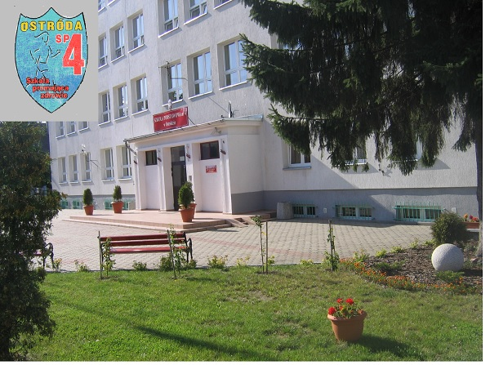
Szkoła Podstawowa nr 4 w Ostródzie
Adres:
ul. Kościuszki 14
14-100 Ostróda

Slide 2
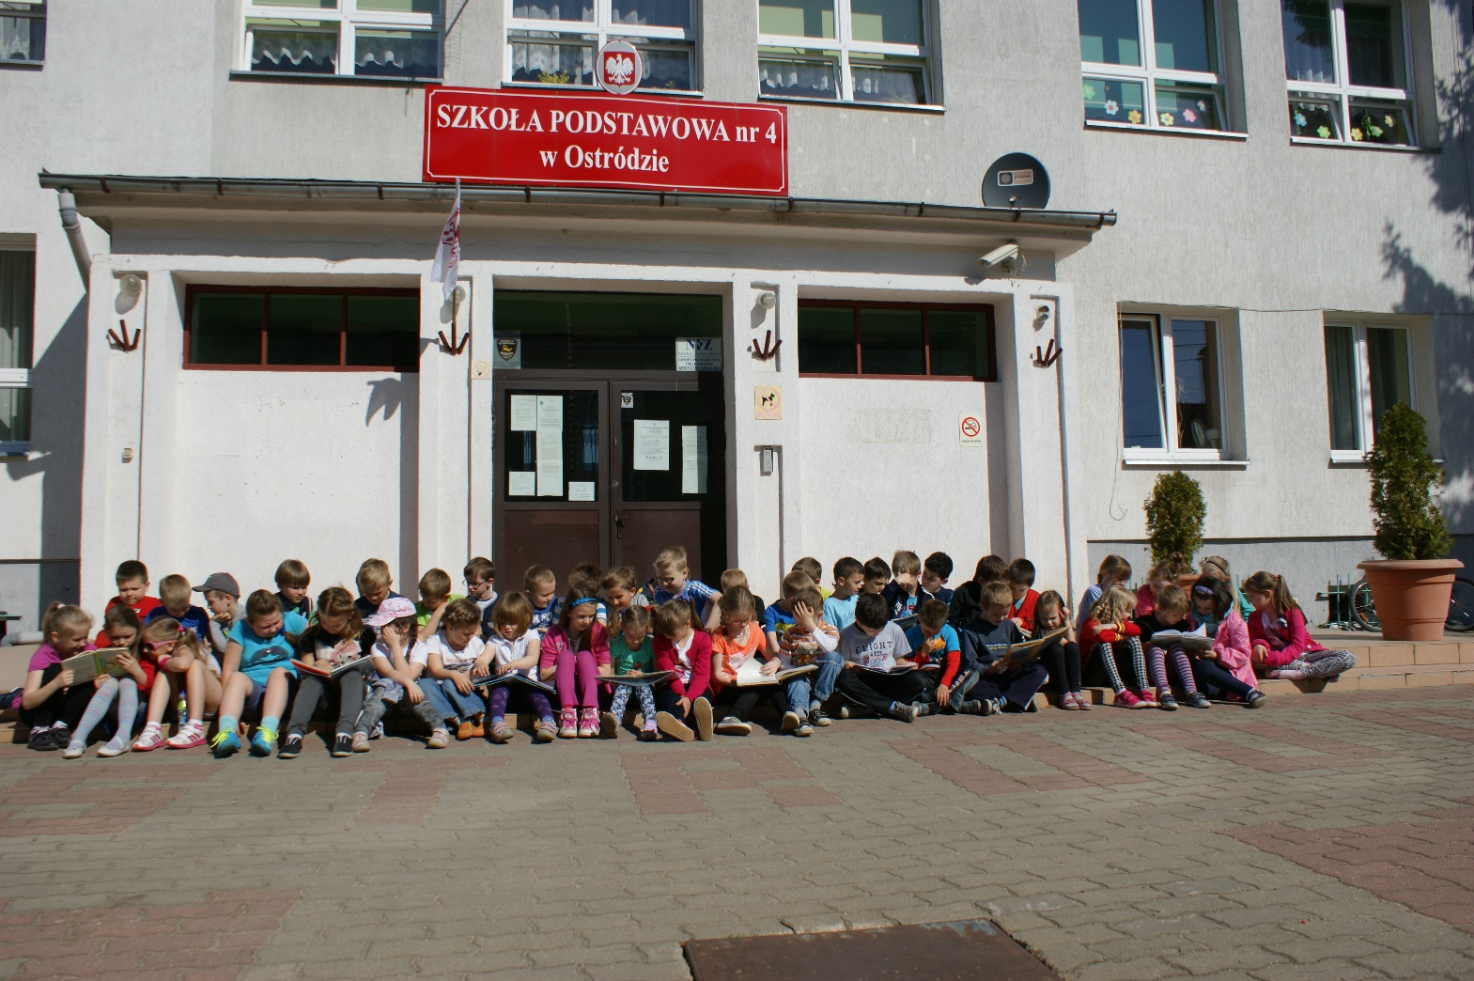
My czytamy!
Uczniowie Szkoły Podstawowej nr 4 w Ostródzie

Slide 3
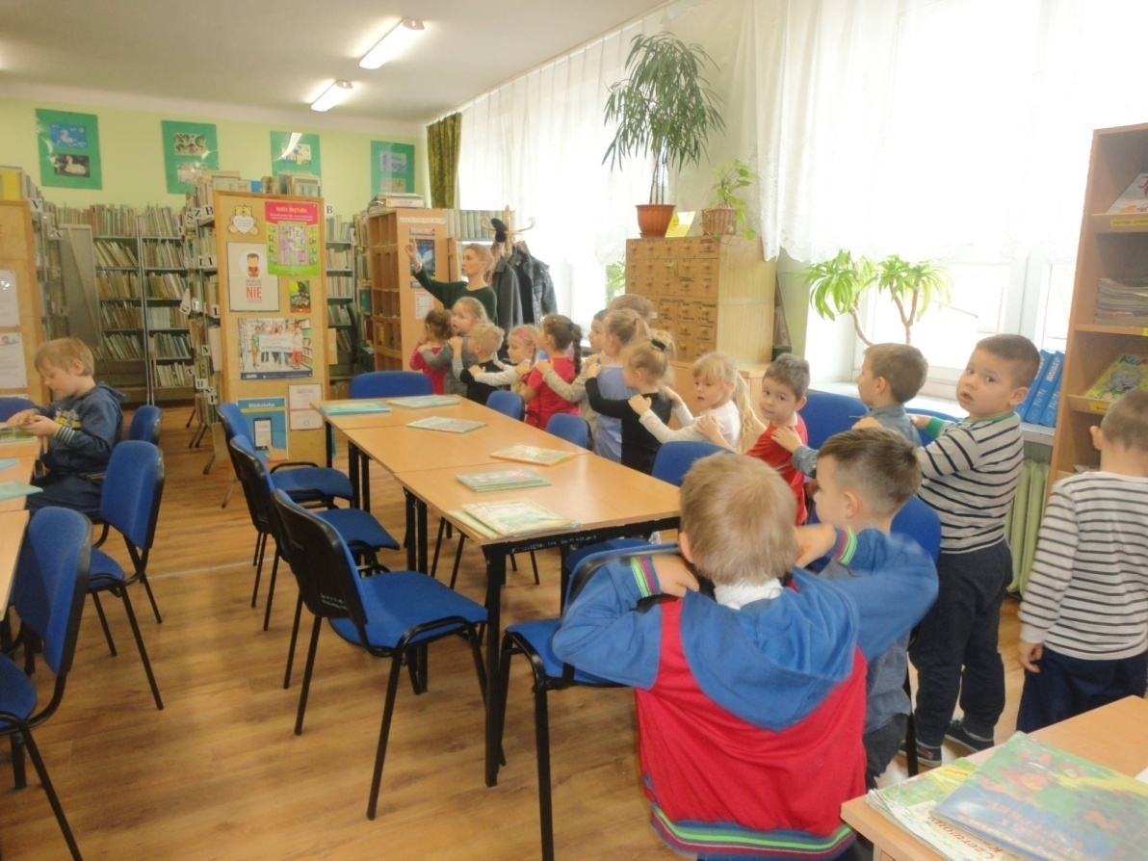
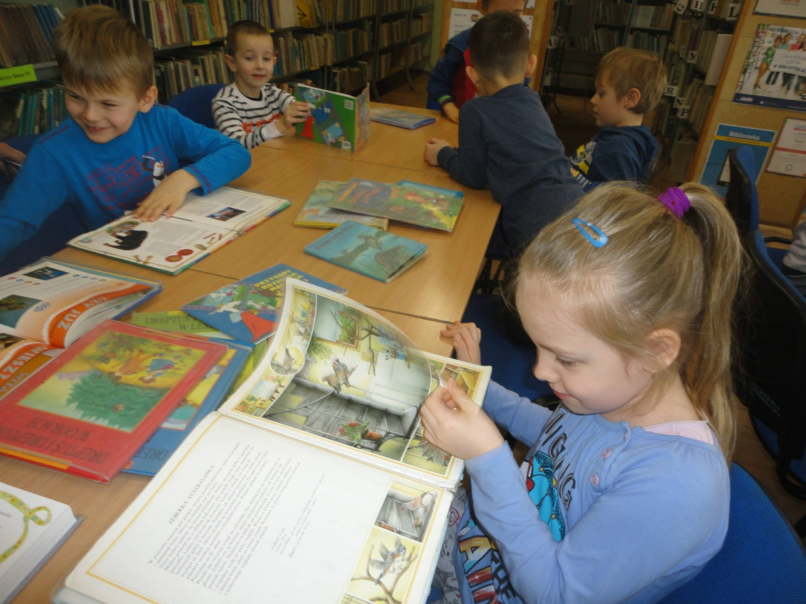
Kiedy byliśmy przedszkolakami,
tylko oglądaliśmy książki.
Wizyta dzieci z przedszkola w szkolnej bibliotece

Slide 4
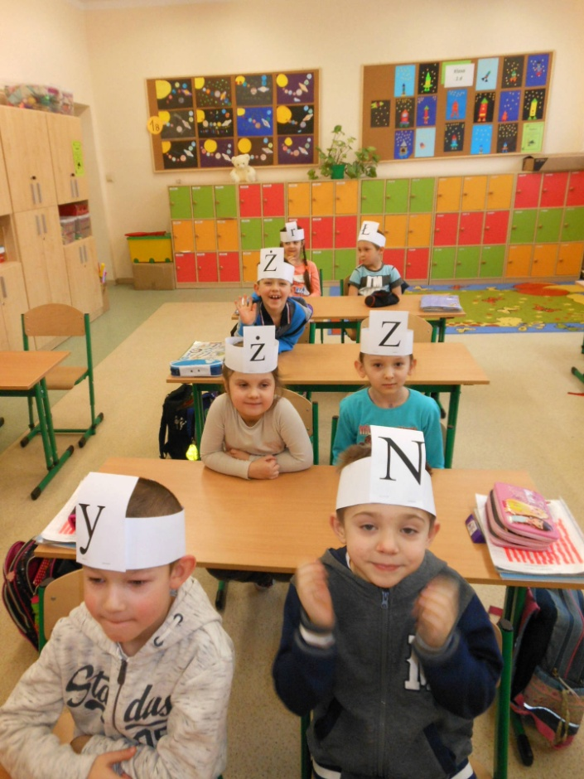
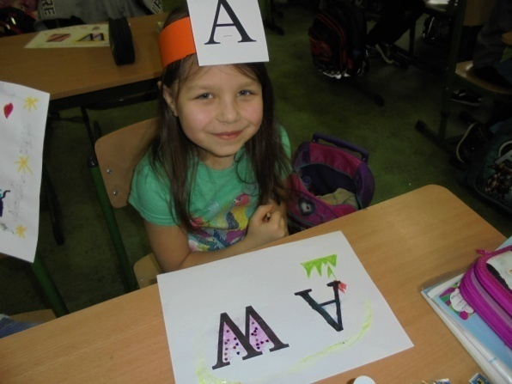
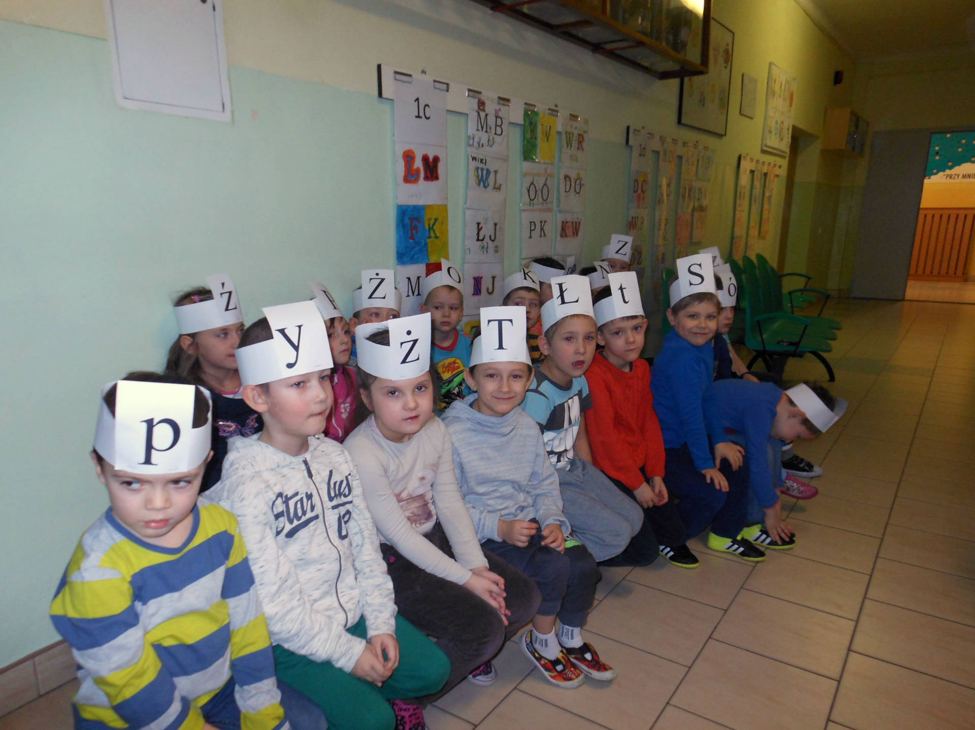
Poznaliśmy literki i …
21 lutego Dzień Języka Ojczystego

Slide 5
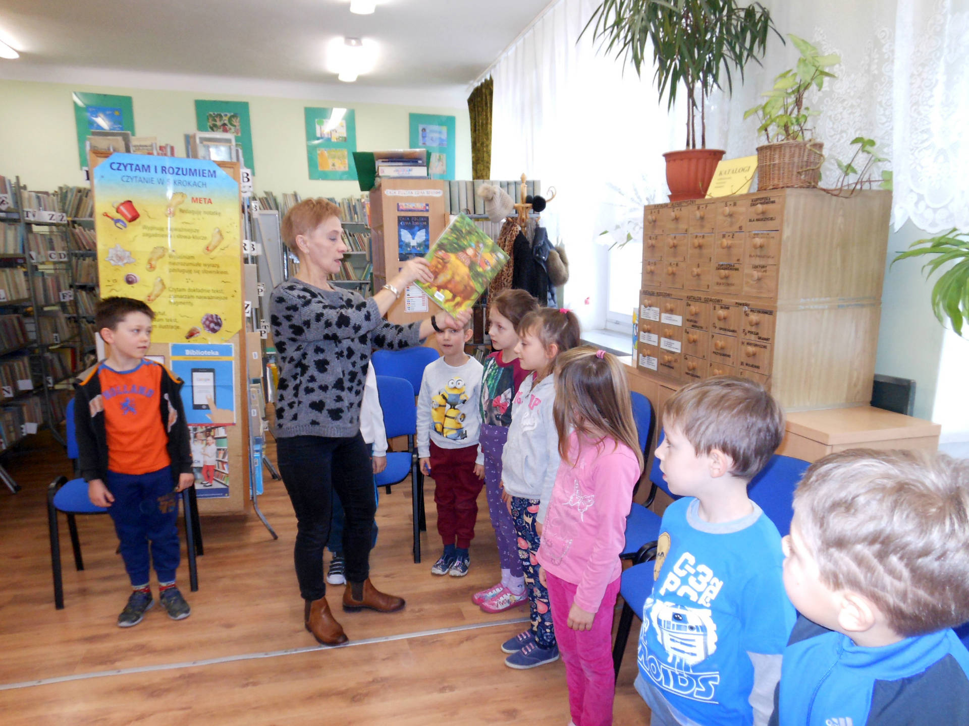
zostaliśmy czytelnikami.
Pasowanie na czytelnika

Slide 6
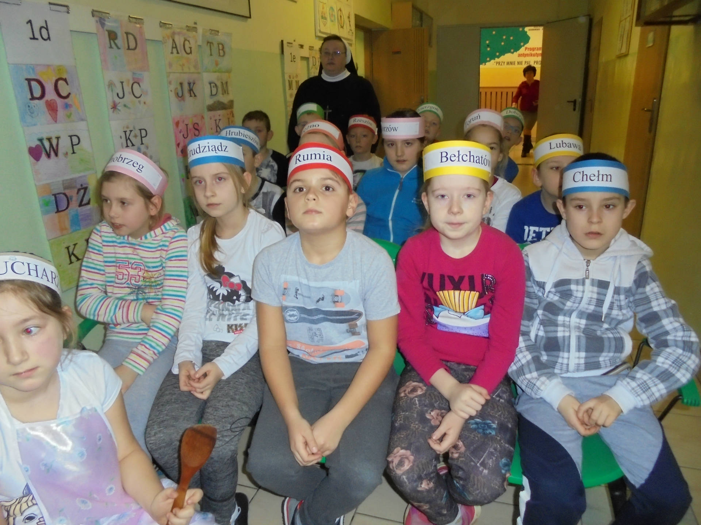
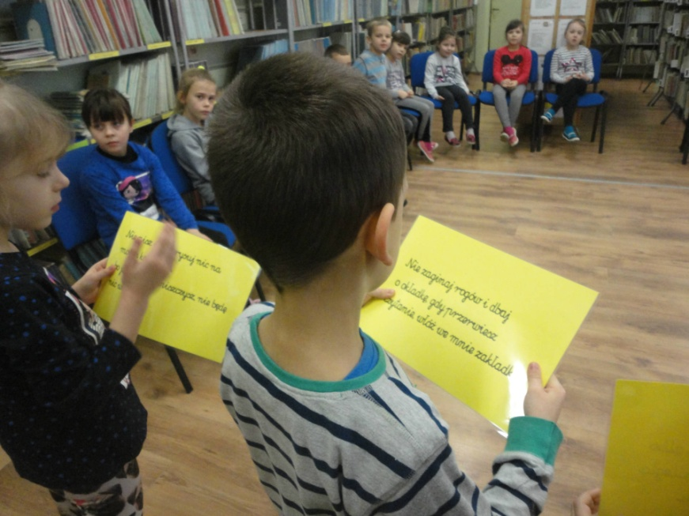
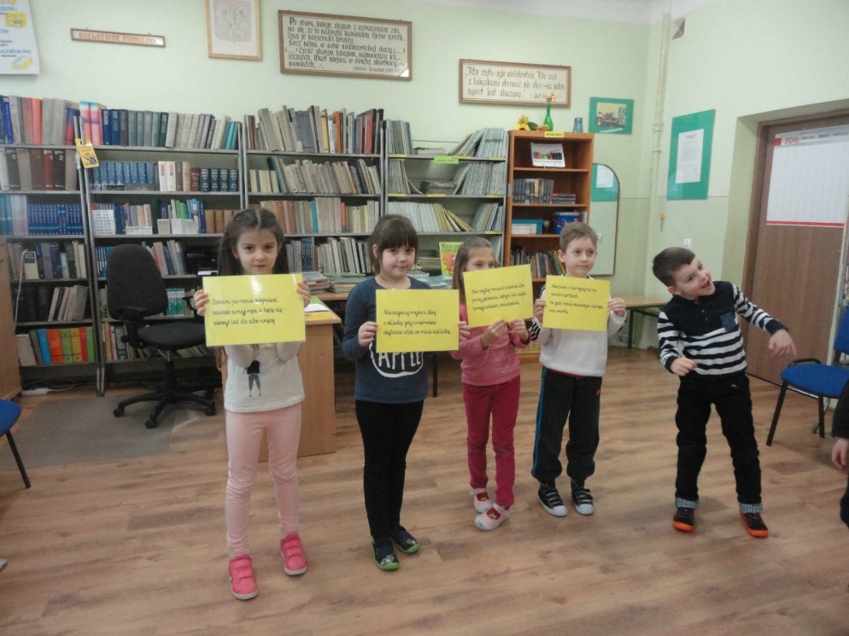
Oooo! Literki układają się
w trudne wyrazy –Rumia, Chełm, Bełchatów …
a wyrazy w zadania.

Slide 7
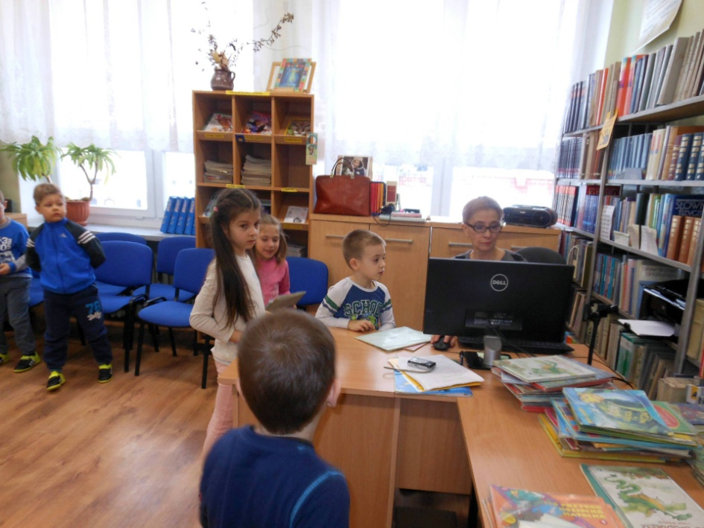
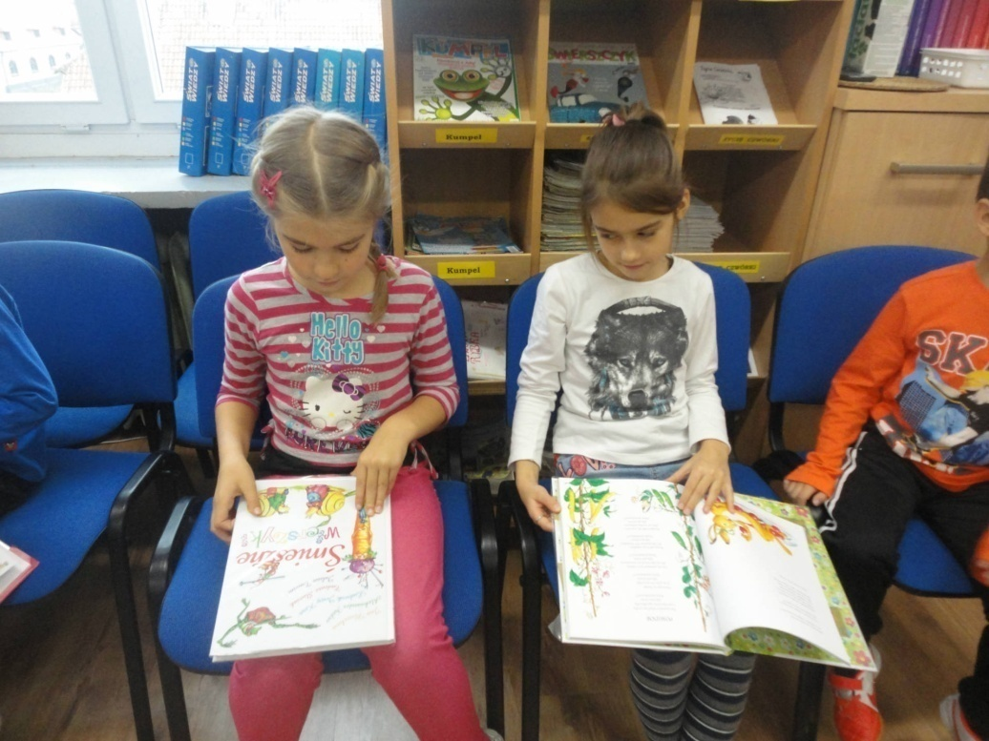
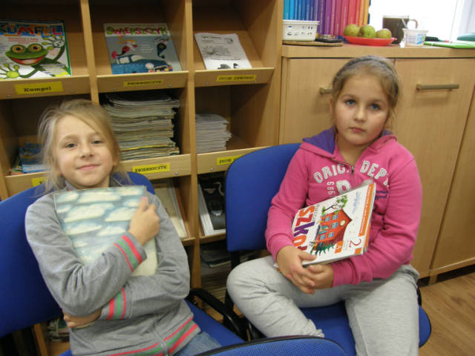
Już możemy samodzielnie wypożyczać
i czytać książki, które nas interesują.
Wizyta w szkolnej bibliotece.

Slide 8
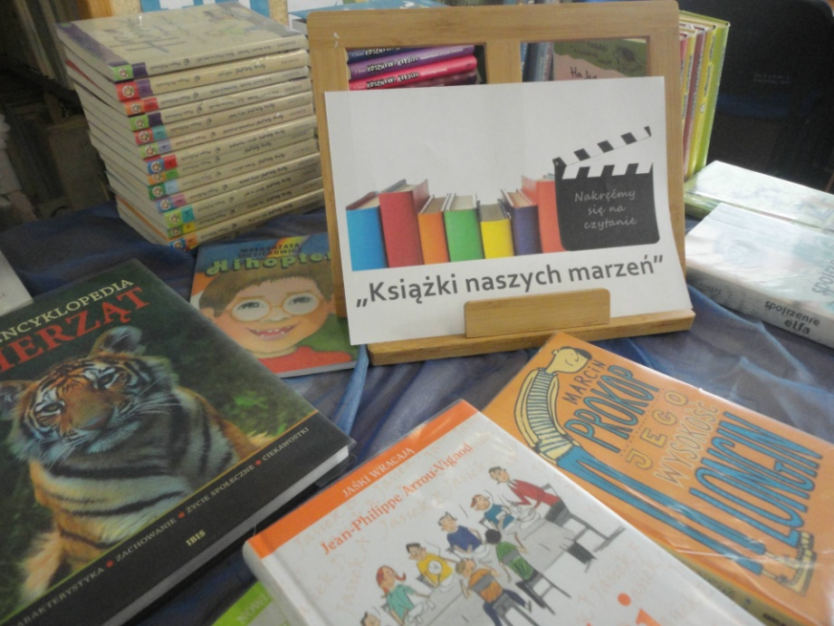
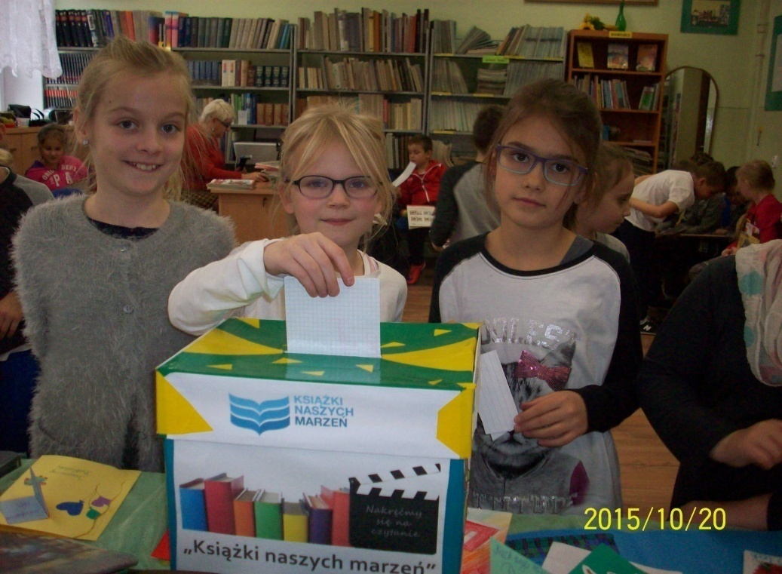
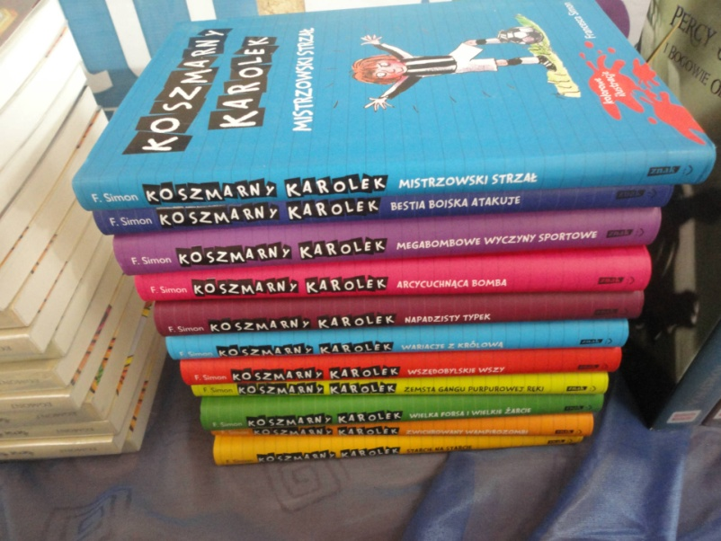
I decydować, jakie książki będą w naszej bibliotece.

Slide 9
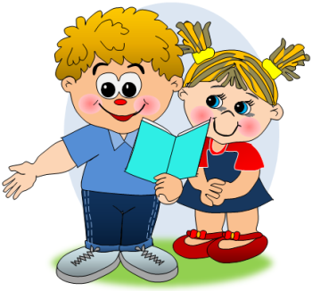
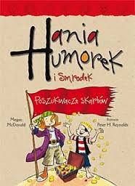
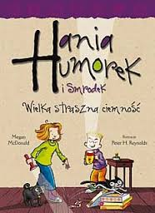
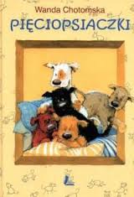
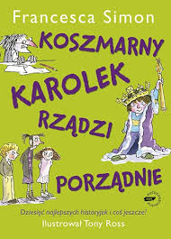
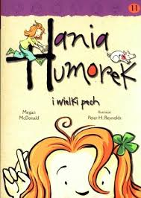
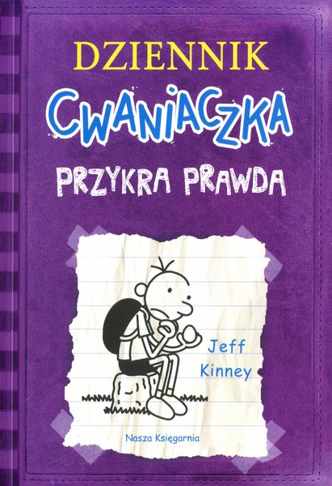
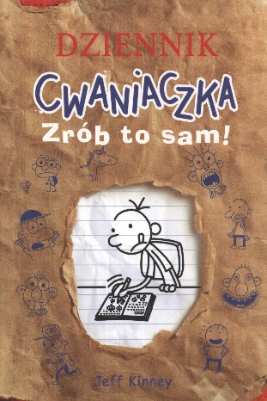
Bardzo podobają się nam „Książki naszych marzeń”, które sami wybraliśmy do biblioteki szkolnej.
Chętnie je przeczytamy!

Slide 10
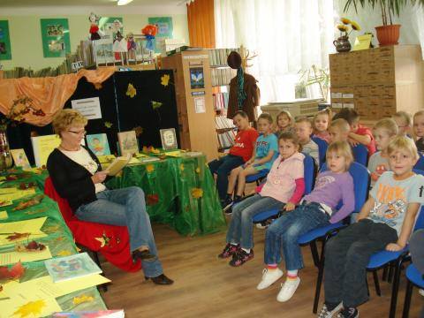
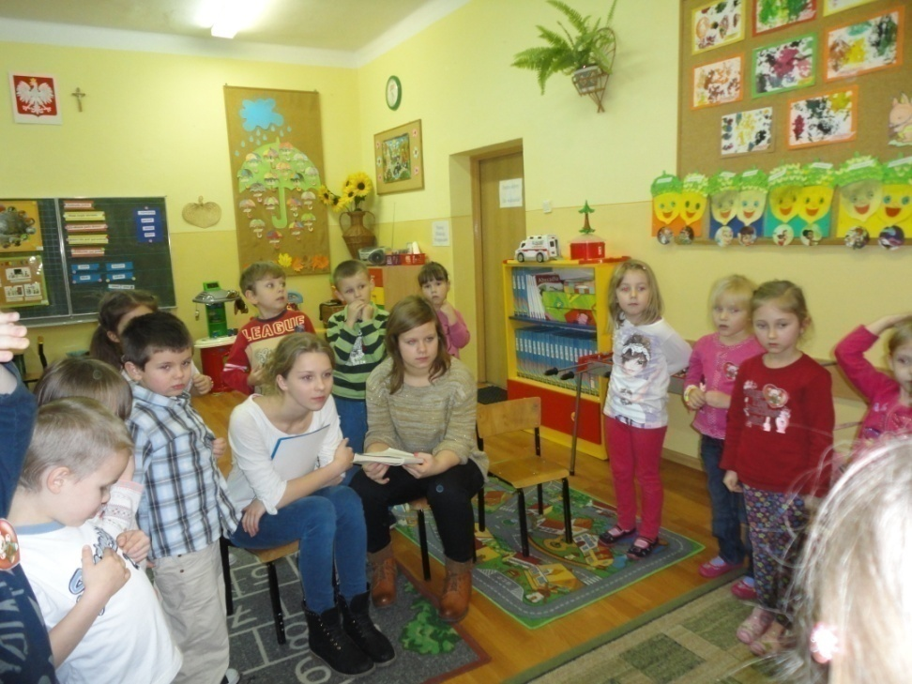
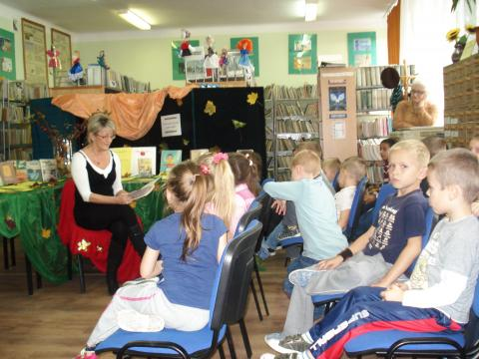
Lubimy słuchać, kiedy inni nam czytają.

Slide 11
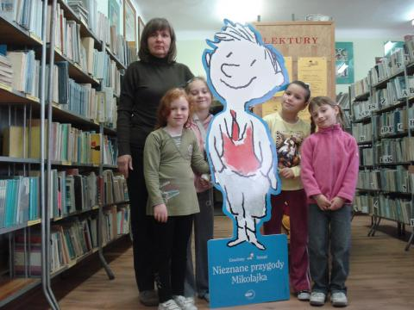
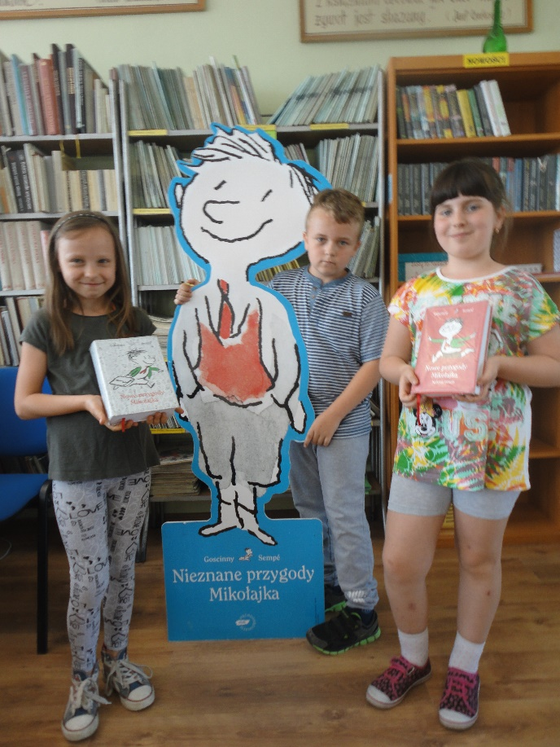
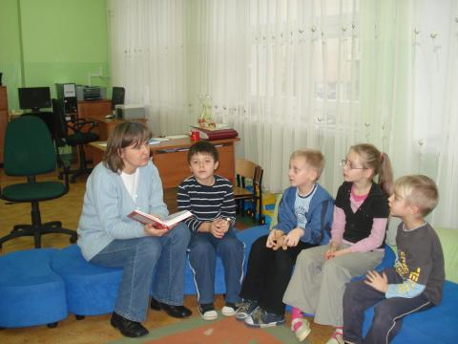
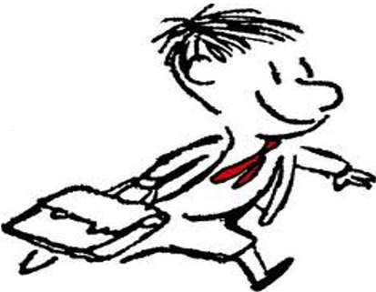
Wielkie Czytanie Mikołajka.
Podobają się nam wesołe, szkolne przygody tego francuskiego kolegi…

Slide 12
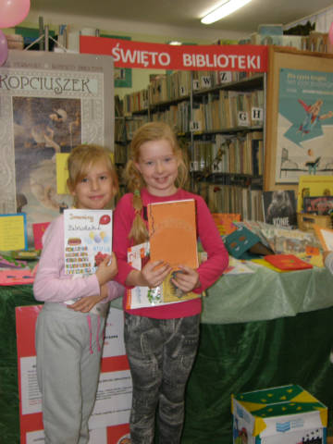
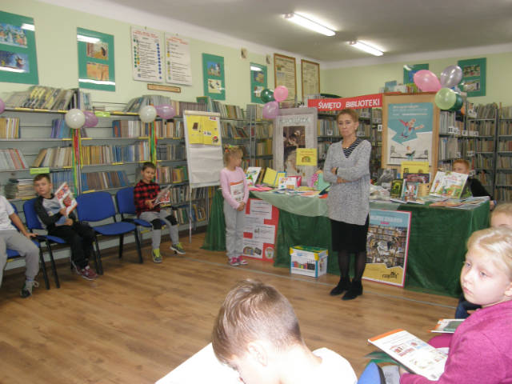
Kiedy biblioteka ma swoje święto,
Październik - Międzynarodowy Miesiąc Bibliotek Szkolnych

Slide 13
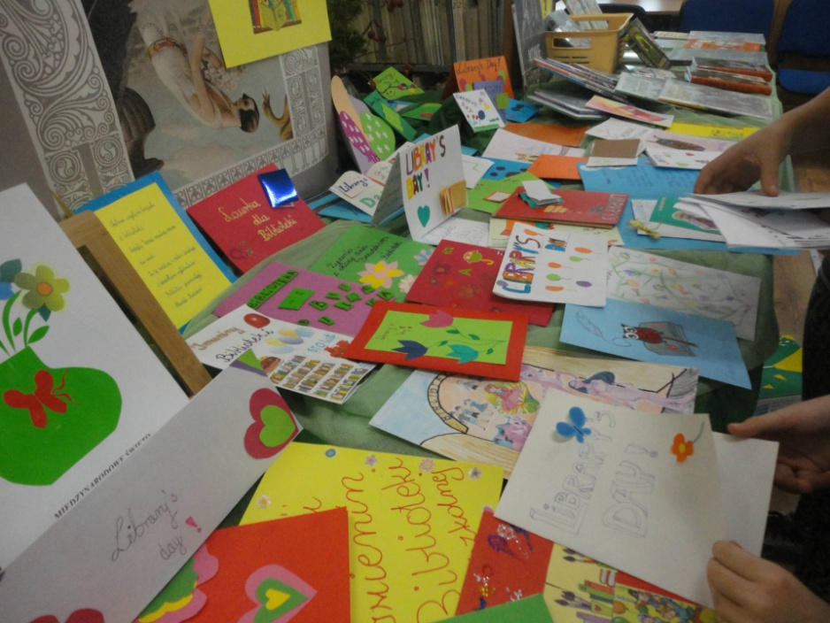
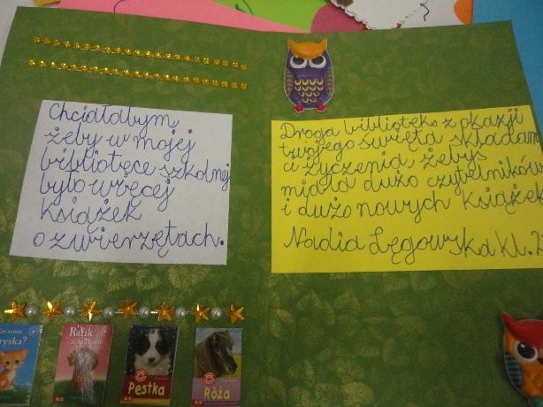
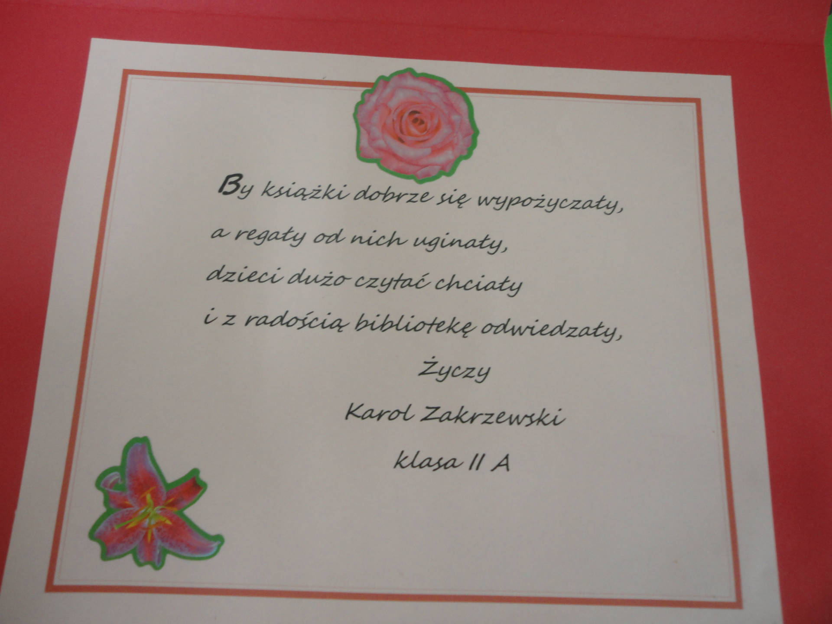
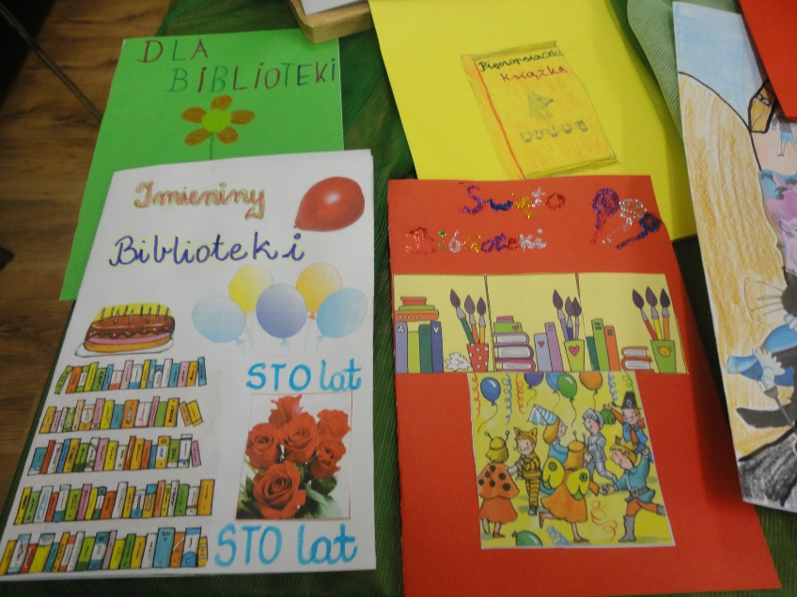
składamy jej najlepsze życzenia …

Slide 14
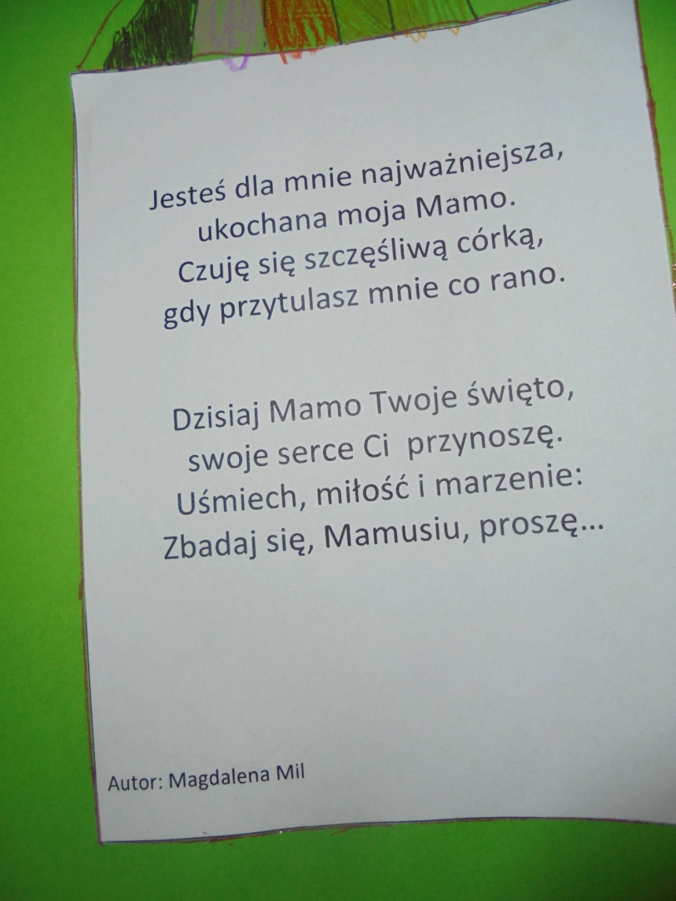
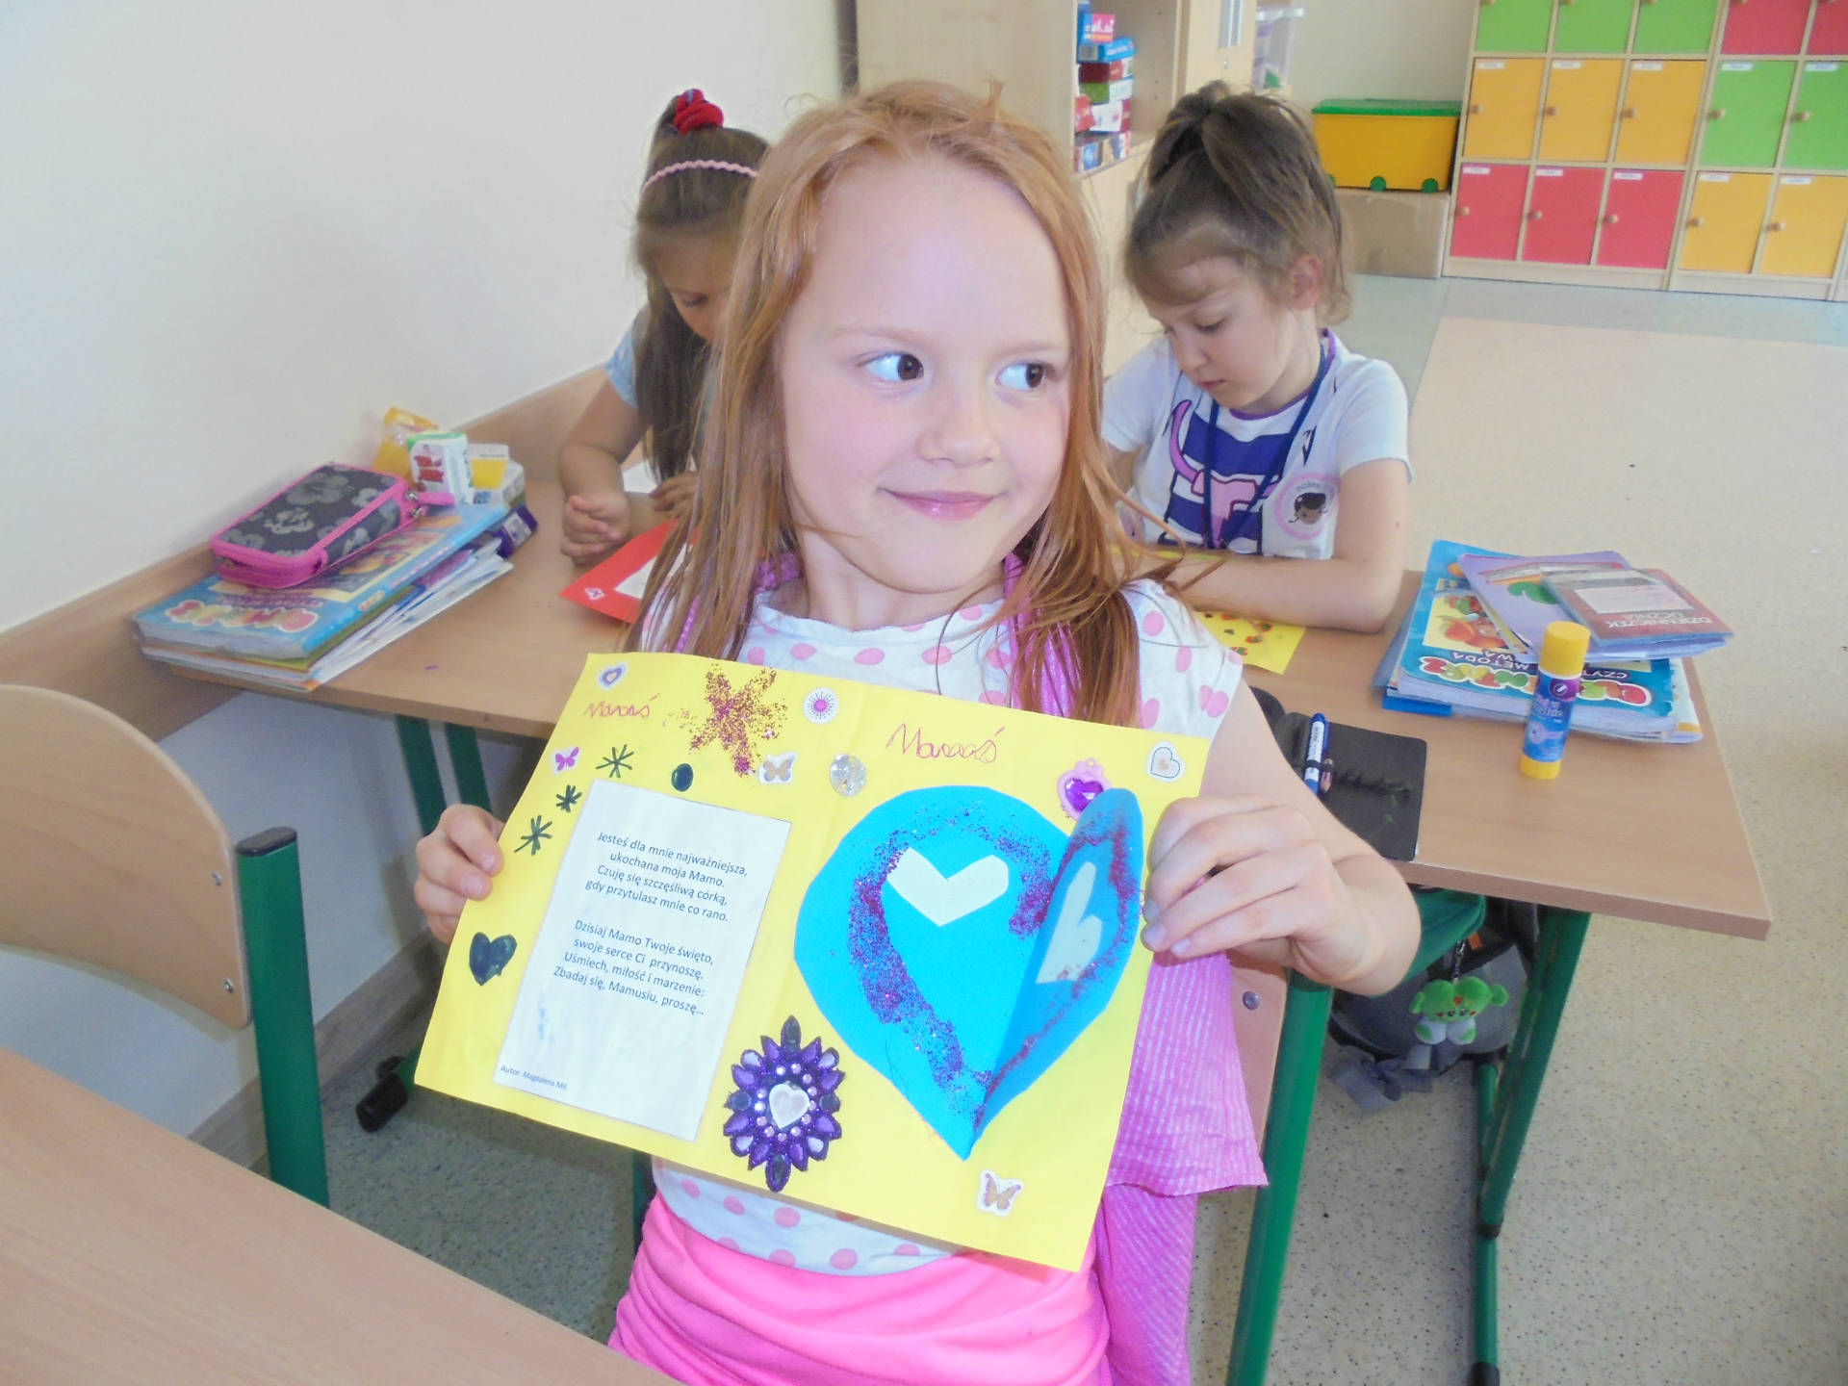
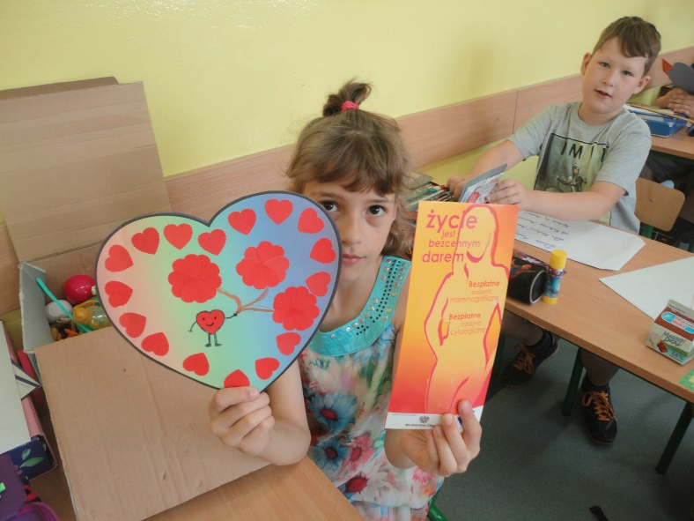
Kocham swoją mamę i sama zrobię jej najpiękniejszą laurkę.
Dzień Matki

Slide 15
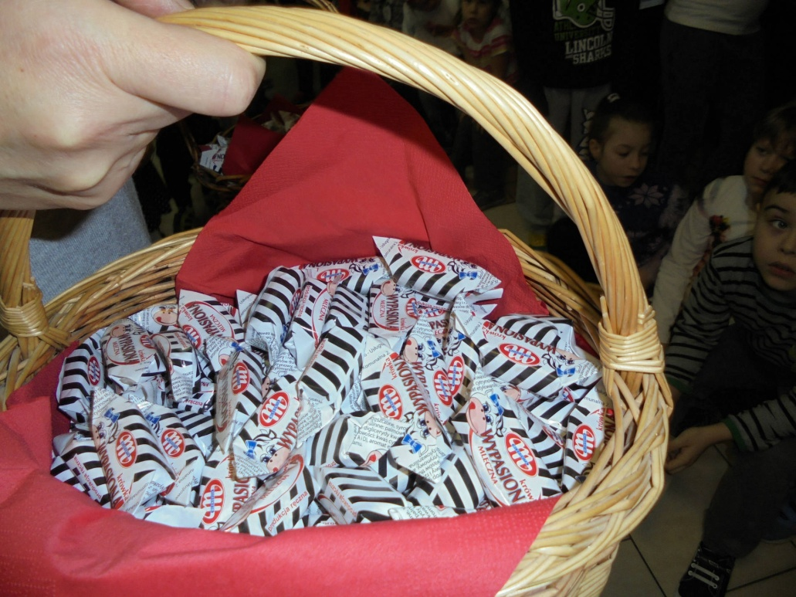
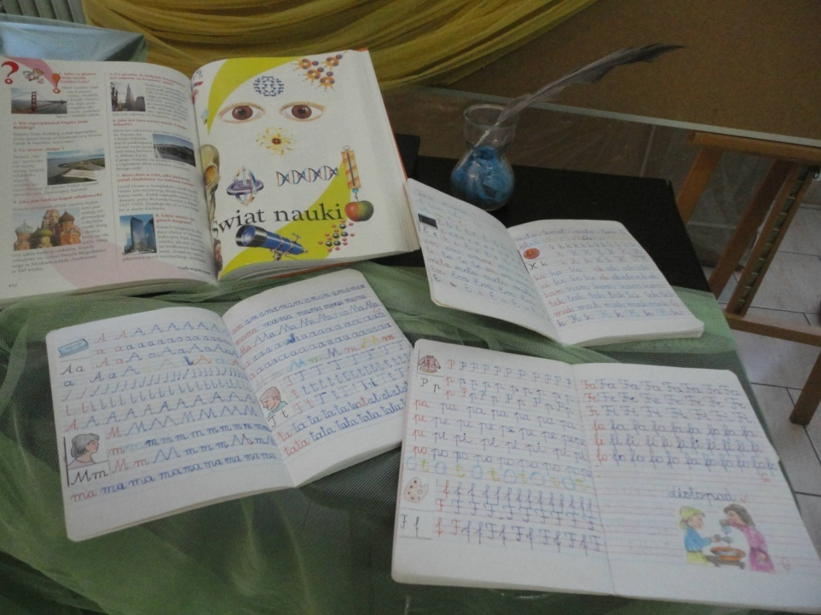
Wiemy, co jemy - możemy odczytać wyraz ,,krówka” i nie tylko…
Potrafimy przeczytać literki, wyrazy, zadania w innych zeszytach.

Slide 16
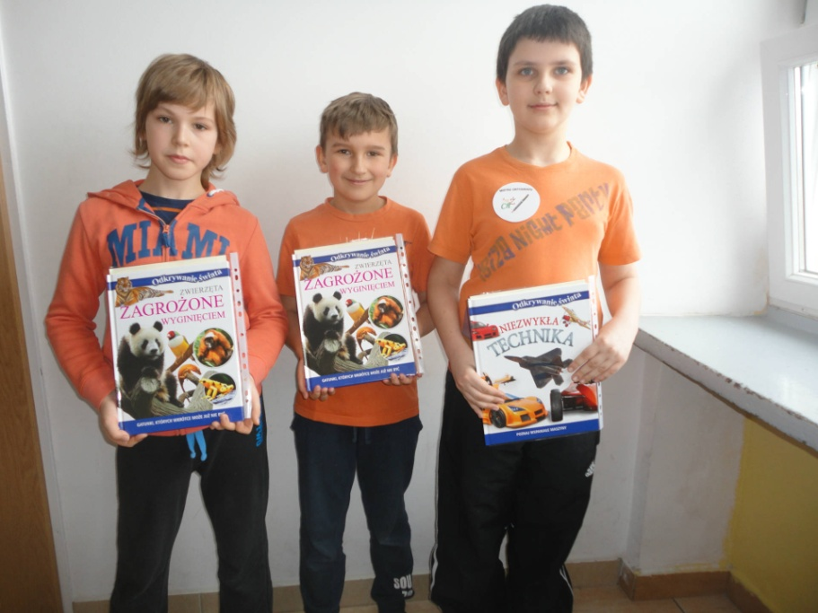
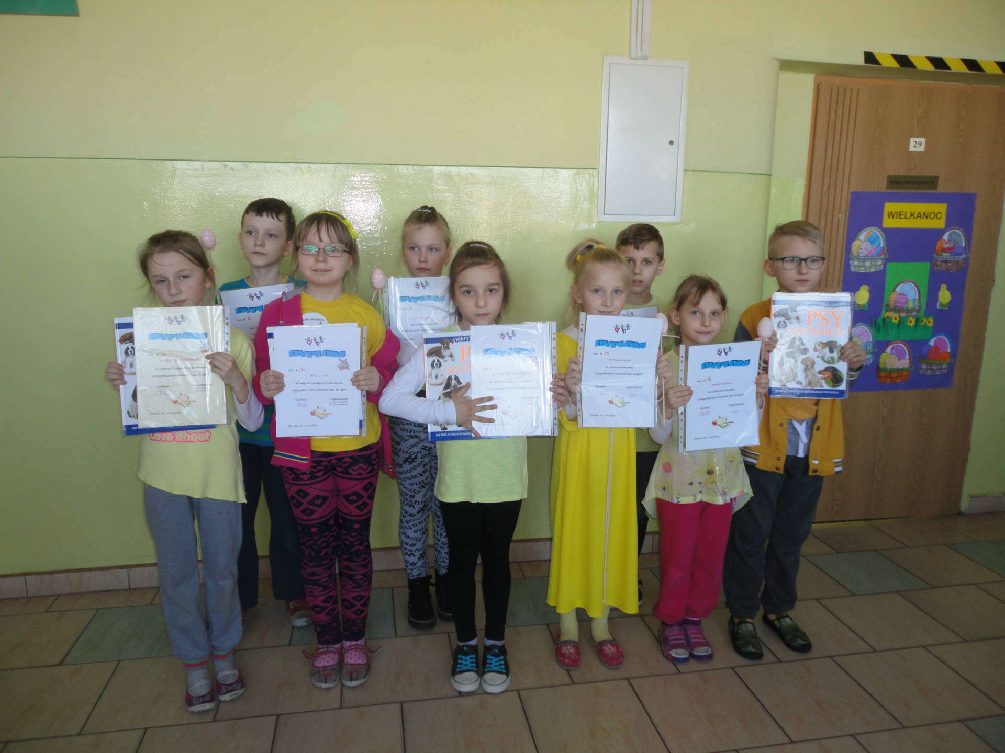
Dobrze znamy już ortografię.
Mamy bujną wyobraźnię … Chyba możemy już pisać książki ?
Konkurs ortograficzny

Slide 17
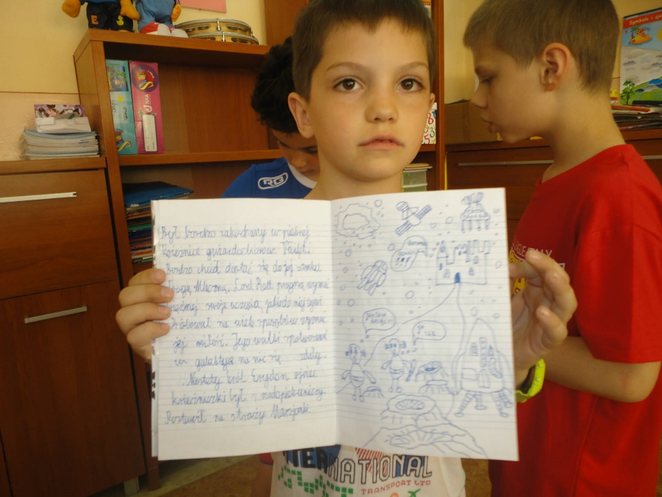
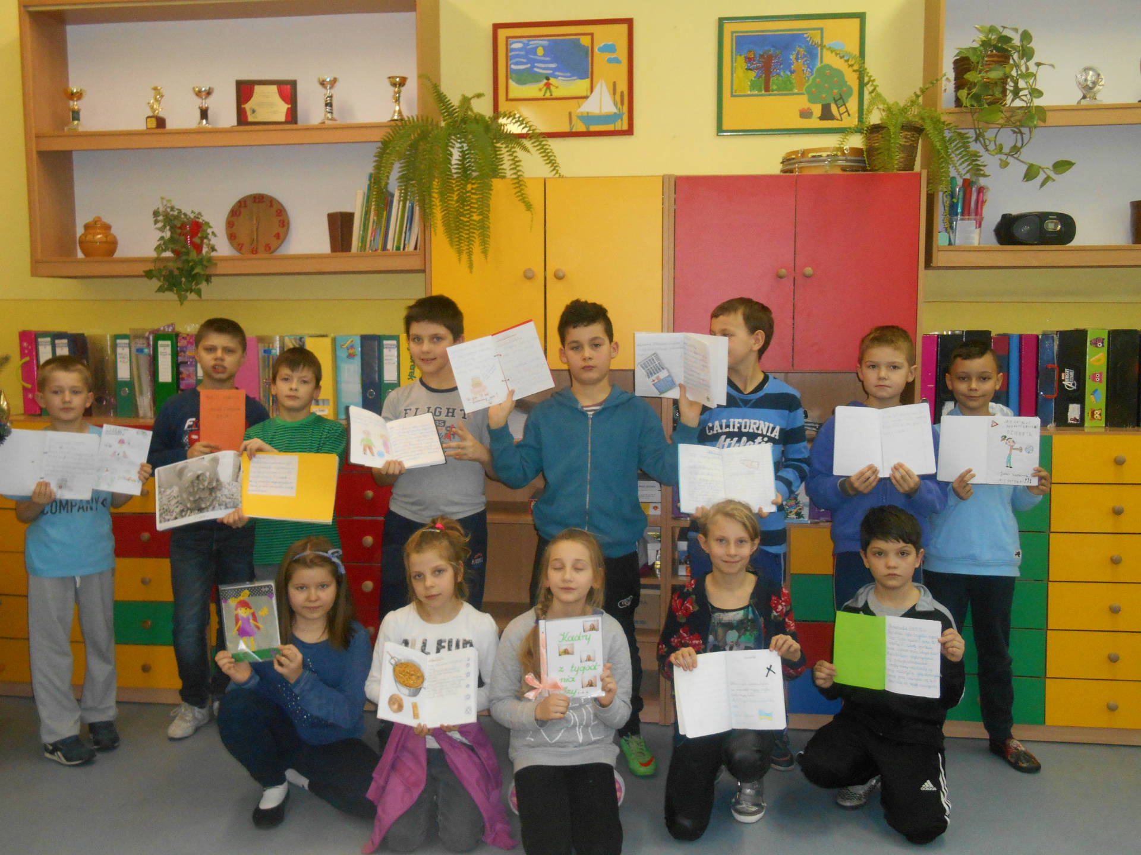
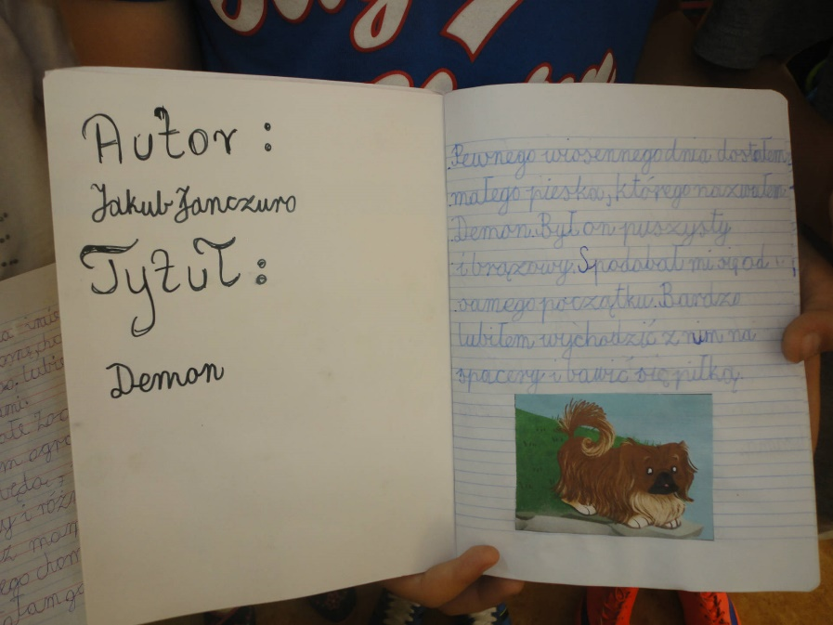
Klasa 3c już napisała ciekawe opowiadania

Slide 18
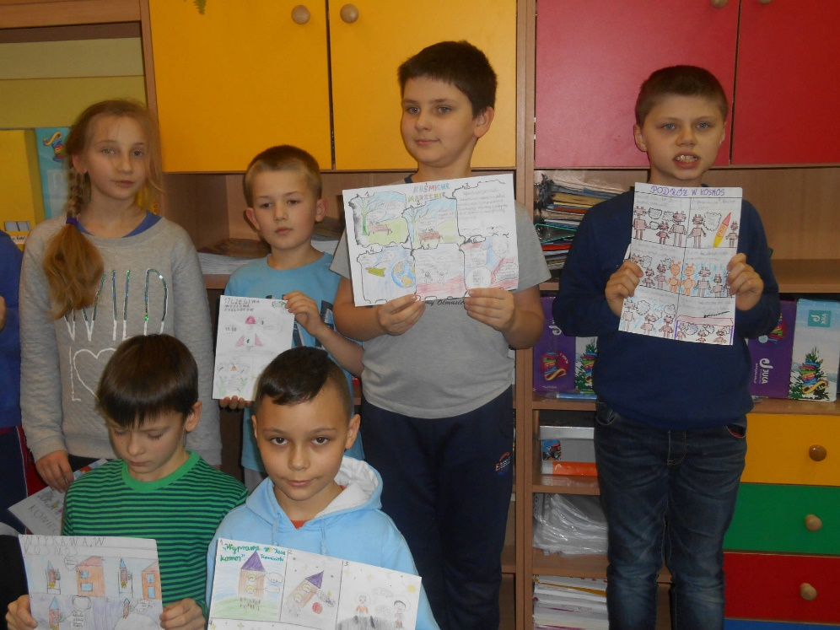
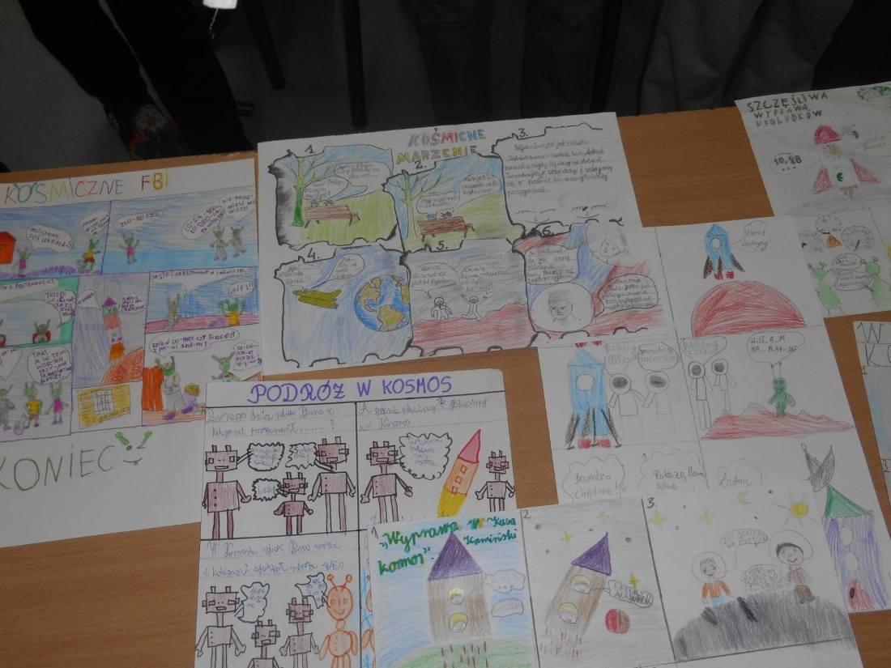
i śmieszne komiksy.

Slide 19
Wykonaliśmy albumy o swoim mieście, jeszcze troszeczkę pomagały mam mamy.

Slide 20
Czasami bywamy ilustratorami przeczytanych wierszy.

Slide 21
Wiemy, skąd czerpać pomysły
na pisanie książek.
Opowiedział nam o tym znany pisarz,
z którym spotkaliśmy się w naszej szkole.
Spotkanie autorskie z Grzegorzem Kasdepke

Slide 22
Często na lekcjach dobrze się bawimy, wykonując króciutkie inscenizacje
do przeczytanych tekstów.

Slide 23
Ojej! Trzeba ułożyć historyjkę ,, Jak powstaje chleb ? ” Czy damy radę? Musimy uważnie przeczytać.
Wspólna praca na lekcji
Słowa piosenki nie będą trudne, kiedy będziemy śpiewać razem.

Slide 24
Kto najpiękniej czyta w naszej szkole?
Konkurs o Tytuł Mistrza Pięknego Czytania

Slide 25
Ale Iza pięknie recytuje !
Skąd ona zna tyle wierszy?
Szkolny konkurs recytatorski ,, Wiersze , które lubimy ”

Slide 26
Będziemy czytać uważnie i ze zrozumieniem, wtedy osiągniemy więcej.
Sprawdzamy swoje umiejętności na Sprawdzianie Trzecioklasisty

Slide 27
Hurrra ! Przeczytałam wiersz, narysowałam do niego ilustrację i … zdobyłam I miejsce
w konkursie plastycznym.
Światowy Dzień Kota

Slide 28
Jaka piękna jest polska mowa. Mogę jej słuchać, słuchać i słuchać…
Dzień Języka Ojczystego

Slide 29
Czujemy się jak ,,ryby w wodzie”, kiedy występujemy na scenie …
Czytamy wiele scenariuszy. Poznaliśmy ciekawe bajki.

Slide 30
Czytać możemy wszędzie …

Slide 31
Dlaczego warto czytać?
Czytamy, by być pewnymi siebie,
Czytamy, by być w siódmym niebie,
Czytamy, żeby więcej wiedzieć,
Czytamy, żeby jaśniej myśleć,
Czytamy, żeby poznać świat,
Czytajmy, nieważne ile mamy lat (...)
( …) Bo ludzie sukcesu dużo czytają,
Chociaż niby czasu nie mają.
Renata Czajęcka

